Slide 1
第十讲图像分割

Slide 2
图像分割
概述
奇异性检测
边缘连接和边界检测
阈值处理
基于区域的分割

Slide 3
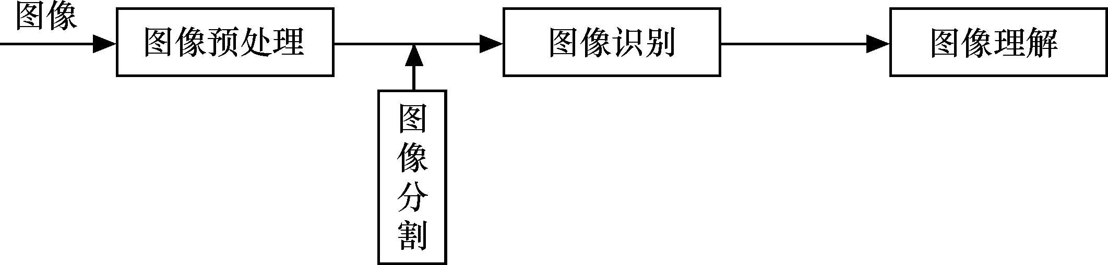
7.1 概述
图7-1 图像分割在整个图像处理过程中的作用

Slide 4
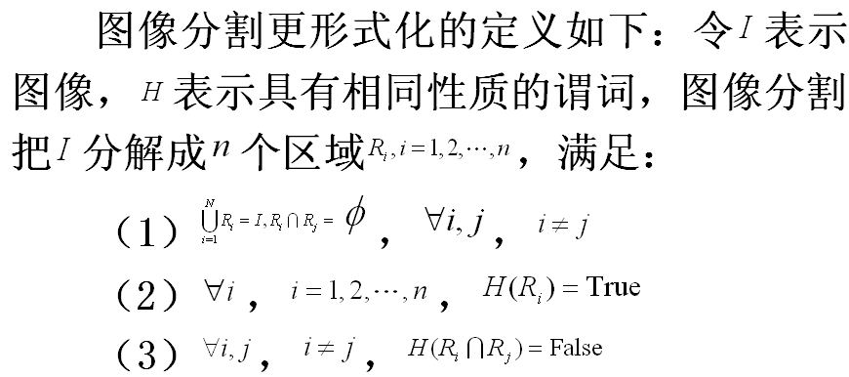
图像分割的定义
图像分割形式化的定义如下：

Slide 5
图像分割
● 概述
✓ 在对图像的研究和应用中，人们往往仅对图像中的某些部分感兴趣，这些部分一般称为目标或前景
✓ 为了辨识和分析目标，需要将有关区域分离并提取出来，在此基础上对目标进一步利用，如进行特征提取、测量或识别
✓ 图像分割就是指把图像分成各具同一特性的区域并提取出感兴趣目标的技术和过程

Slide 6
图像分割
● 概述（续）
✓ 特性可以是灰度、颜色、纹理等，目标可以对应单个区域，也可以对应多个区域
✓ 图像分割算法是基于图像特性的不连续性和相似性
➢ 不连续性是基于图像特性的不连续变化分割图像，如 图像的边缘
➢ 根据图像特性的规则将图像分割为相似的区域，如阈值处理、区域生长、区域分离和聚合

Slide 7
图像分割
● 三大类方法
✓ 根据区域间灰度不连续搜寻区域之间的边界，在奇异性检测、边缘连接和边界检测介绍
✓ 以像素性质的分布进行阈值处理，在阈值处理介绍
✓ 直接搜寻区域进行分割，在基于区域的分割中介绍

Slide 8
图像分割
概述
奇异性检测
边缘连接和边界检测
阈值处理
基于区域的分割

Slide 9
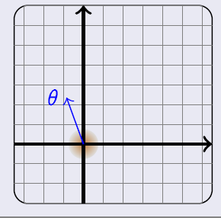
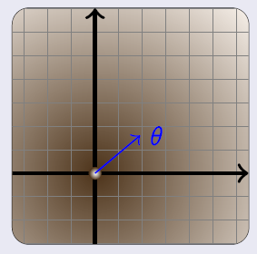
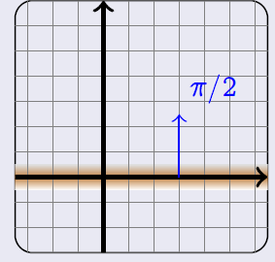
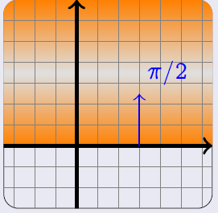

7.2 奇异性检测
7.2 奇异性检 测
奇异性
图像的奇异性指的是图像局部信息的光滑程度，一般情况下绝大多数图像区域是平滑的，少数不平滑。由于图像是二维的，不平滑的信息有孤立点、线和边缘
点脉冲
一条线
边缘

Slide 10
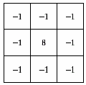
7.2 奇异性检测
7.2.1点检测
使用如图所示的模板，如果R>|T|
心位置检测到一个点
，则在模
其中，T是阈值，R是模板计算值
✓ 基本思想：如果一个孤立点与它周围的点不同，则可以使用上述模板进行检测。
✓ 注意：如果模板响应为0，则表示在灰度级为常数的区域

Slide 11
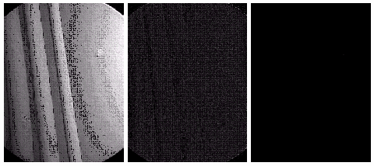
点检测例子
使用图b中像素最高值的90% 作为阈值
孔中嵌有一个黑点
应用检测模板的结果
图a 图b 图c
结论：孤立点可以通过检测模板并设置阈值进行检测

Slide 12
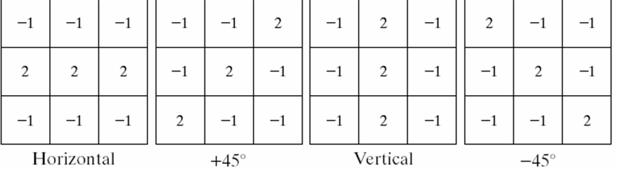
奇异性检测
7.2.2 线检测
✓ 4个线检测模板
✓ 第一个模板对水平线有最大响应
✓ 第二个模板对45º方向线有最大响应
✓ 第三个模板对垂直线有最大响应
✓ 第四个模板对-45º方向线有最大响应

Slide 13
奇异性检测
● 线检测
✓ 用R₁,R₂,R₃和R₄分别代表水平、45º、垂直和
-45º方向线的模板响应，在图像中心的点，如
果
R_{i} > R_{j} ，j ≠ i
则此点被认为与在模板i方向上的线更相关
✓ 例：如果|R₁|> |R_{j}|, j=2,3,4
则该点与水平线有更大的关联
✓ 在灰度恒定的区域，上述4个模板的响应为零

Slide 14
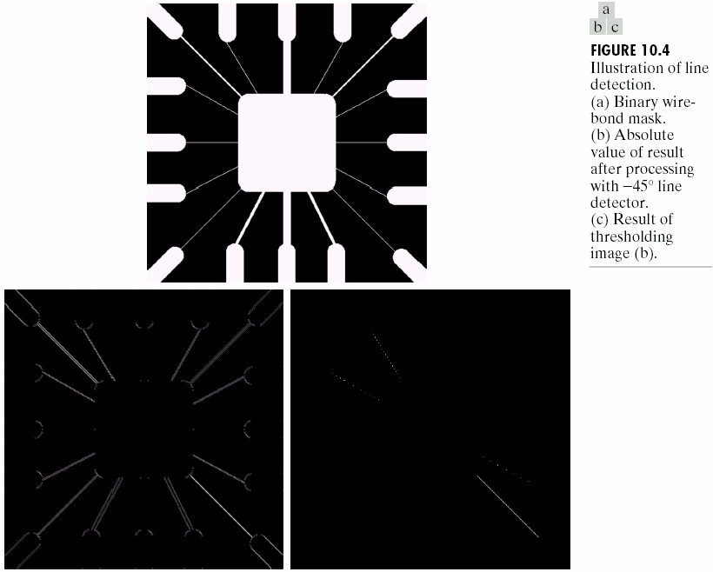
线检测例子
二值电路接线模板， 寻找方向为-45º的线条
使用阈值方法，阈
使用-45º模 板，得到结 果的绝对值
值等于图像中最大 值得到的结果，一 些孤立点使用点模 板检测删除，或用 形态学腐蚀法删除

Slide 15
奇异性检测
7.2.3 边缘检测
✓ 什么是边缘？ 一组相连的像素集合，这些像素位于两个亮度不同区域的边界上
✓ 一阶导数和二阶导数在识别图像边缘中的应用

Slide 16
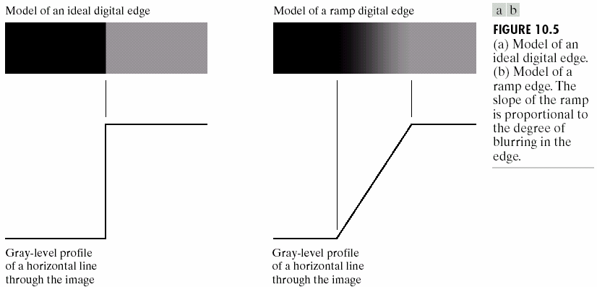
数字边缘模型
理想数字边缘模型
斜坡数字边缘模型
斜坡的产生是由光学系统、取样和图像采集系统的不完善带来的边缘模糊造成的

Slide 17
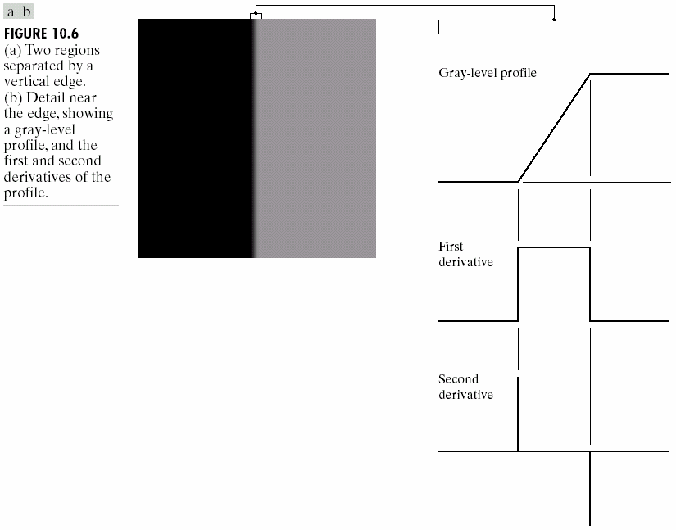
奇异性检测
边缘
在边缘斜面上，一阶导数为正， 其它区域为零
在边缘与黑色交界处，二阶导数为正，在边缘与亮色交界处，二阶导数为负 沿着斜坡和灰度为常数的区域为零

Slide 18
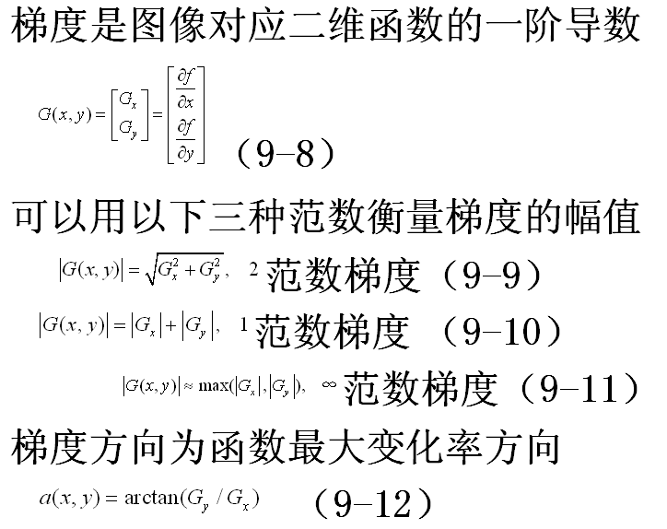
7.2.3.1．基于一阶导数的边缘检测

Slide 19
常用的边缘检测算子有Roberts算子、Sobel算子、Prewitt算子、LOG算子和Canny算子，由于图像由离散的像素点组成，这些算子将用差分近似偏导数。

Slide 20
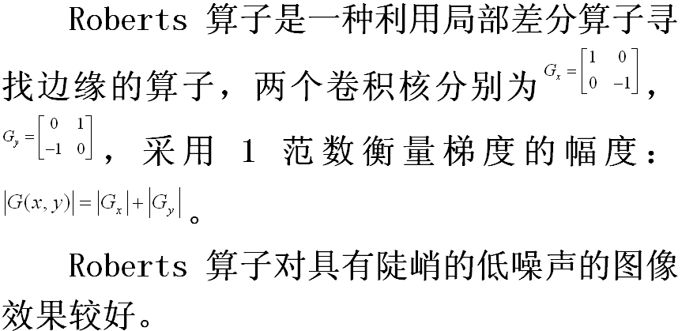
（1）Roberts交叉算子

Slide 21
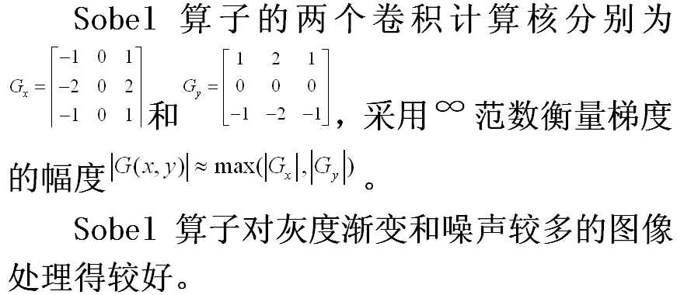
（2）Sobel算子

Slide 22
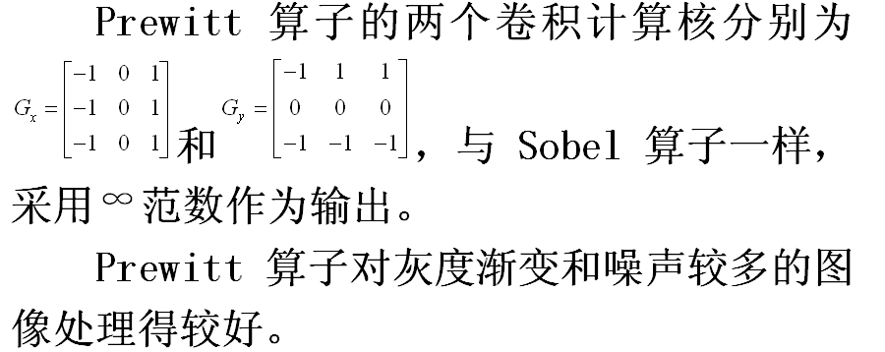
（3）Prewitt算子

Slide 23
（4）Canny算子
Canny算子的梯度是用高斯滤波器的导数计算的，检测边缘的方法是寻找图像梯度的局部极大值。
Canny算法步骤如下。
① 用高斯滤波器平滑图像；
② 计算滤波后图像梯度的幅值和方向；
③ 对梯度幅值应用非极大值抑制，其过程为找出图像梯度中的局部极大值点，把其他非局部极大值点置零以得到细化的边缘；
④ 用双阈值算法检测和连续边缘，使用两个阈值T1和T2（T1>T2），T1用来找到每条线段，T2用来在这些线段的两个方向上延伸寻找边缘的断裂处，并连接这些边缘。其中T1代表大于该值的肯定是边缘，T2表示小于该值的肯定不是边缘。

Slide 24
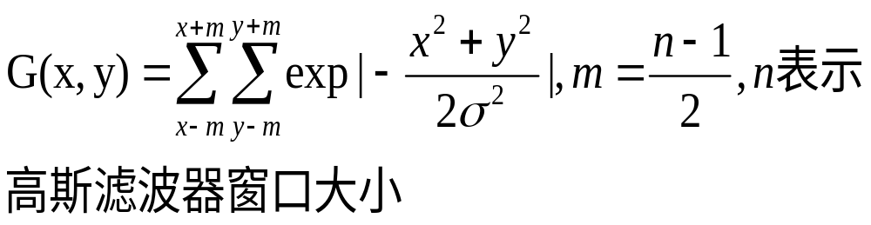
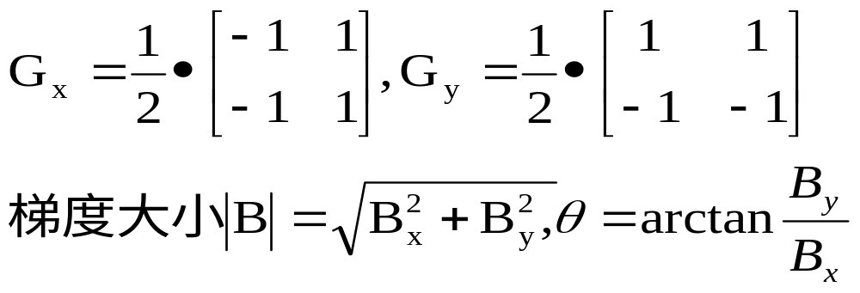
高斯函数
偏导数:使用微分算子求出偏导数

Slide 25
非极大值抑制：
沿幅角方向检测模值的极大值点，即边缘点，遍历8个方向图像像素，把每个像素偏导值与相邻像素的模值比较，取其MAX值为边缘点，置像素灰度值为0.
2
3
1
4 | 3 | 2
1 | B | 1
2 | 3 | 4
4
0
5
7
6
边缘方向示意图
8邻域幅角方向

Slide 26
双阈值检测：
由于单阈值处理时，合适的阈值选择较困难，常常需要采用反复试验，因此采用双阈值检测算法。
对经过非极大值抑制后的图像作用两个阈值th1，th2，th1=0.4th2,两个阈值作用后得到两个图像1、2，较大阈值检测出的图像2去除了大部分噪声，但是也损失了有用的边缘信息。
较小阈值检测得到的图像1则保留着较多的边缘信息，以此为基础，补充图像2中的丢失的信息，连接图像边缘。

Slide 27
链接边缘的具体步骤如下：
对图像2进行扫描，当遇到一个非零灰度的像素p(x,y)时，跟踪以p(x,y)为开始点的轮廓线，直到轮廓线的终点q(x,y)。
考察图像1中与图像2中q(x,y)点位置对应的点s(x,y)的8邻近区域。如果在s(x,y)点的8邻近区域中有非零像素s(x,y)存在，则将其包括到图像2中，作为r(x,y)点。从r(x,y)开始，重复第一步，直到我们在图像1和图像2中都无法继续为止。
当完成对包含p(x,y)的轮廓线的连结之后，将这条轮廓线标记为已经访问。回到第一步，寻找下一条轮廓线。重复第一步、第二步、第三步，直到图像2中找不到新轮廓线为止。
（用图像2在图像1中生长）

Slide 28
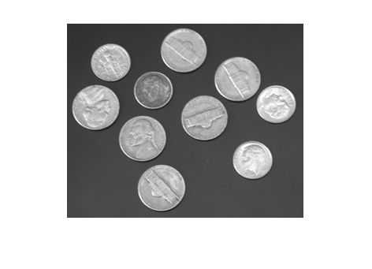
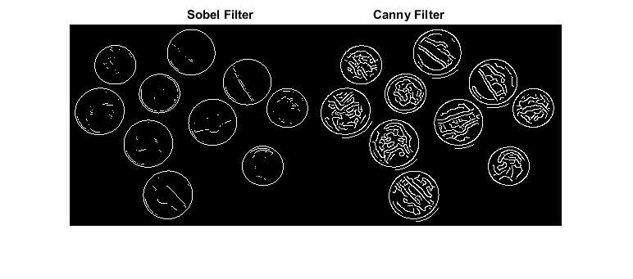
Canny 例子
原图

Slide 29
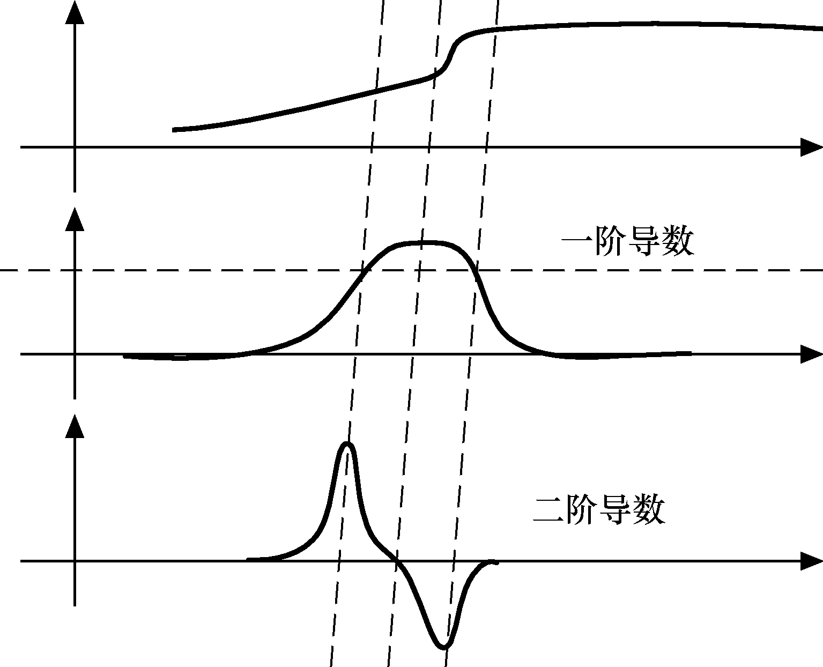
7.2.3.2 基于二阶导数的边缘检测
图像灰度二阶导数的过零点对应边缘点，如图7-1所示。
图7-1 基于二阶导数的边缘检测

Slide 30
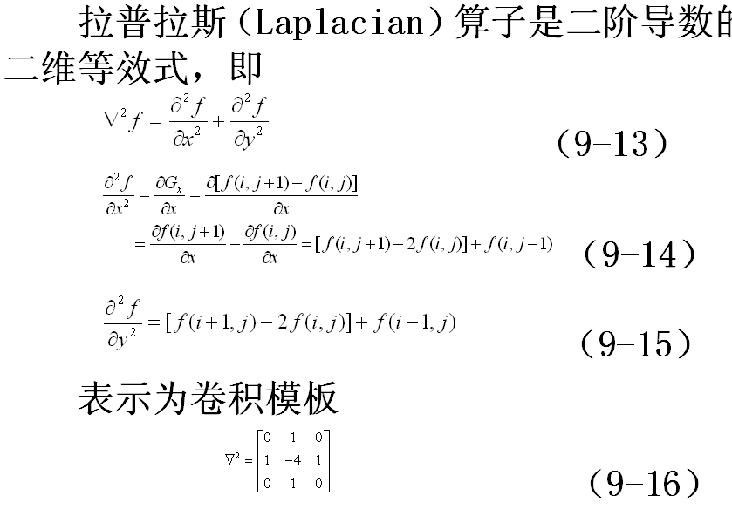
（1）拉普拉斯算子
拉普拉斯（Laplace）算子是离散二维二阶导数的最简单形式，即：

Slide 31
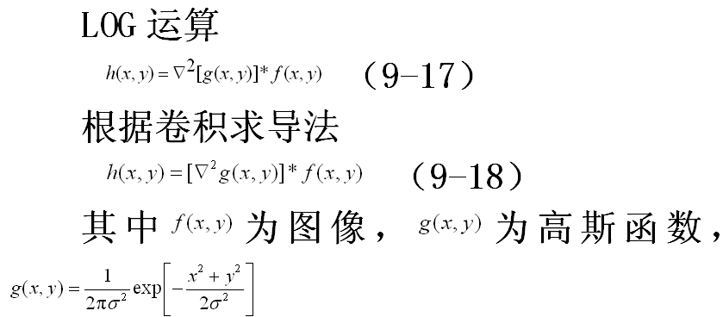
（2）拉普拉斯-高斯边缘检测算子（LOG：Laplacian Of Gaussian；Marr算子）
基本思想：由于拉普拉斯算子对于噪声比较敏感，因此采用先用高斯函数对图像滤波，然后对滤波后的图像进行拉普拉斯运算，算得的值等于零的点认为是边界点。（Marr和Hildreth 1980）

Slide 32
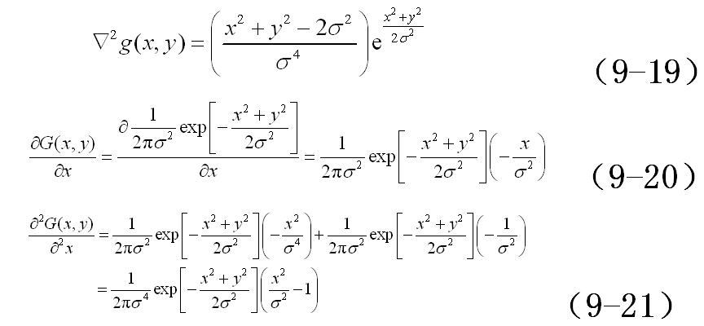

Slide 33
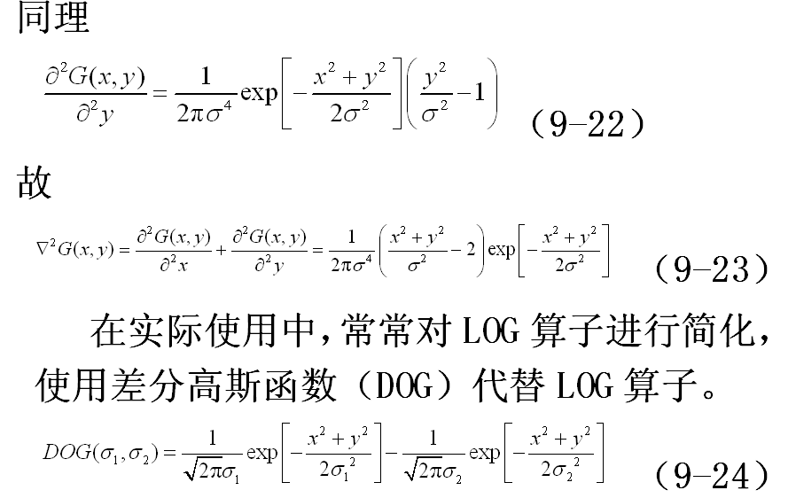

Slide 34
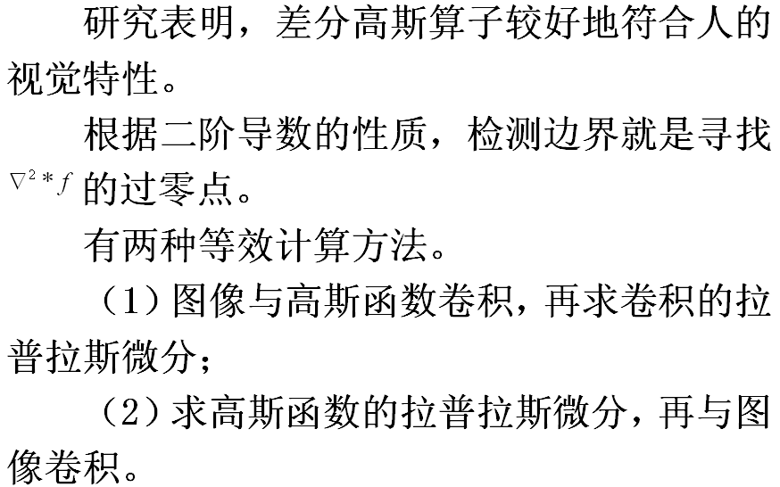

Slide 35
7.2.3.3 各种边缘检测算子的比较
Roberts算子：利用局部差分算子寻找边缘，边缘定位精度较高，但容易丢失一部分边缘，同时由于图像没经过平滑处理，因此不具备抑制噪声能力。
该算子用于具有陡峭边缘且噪声低的图像效果较好。

Slide 36
Sobel算子和Prewitt算子：都是对图像先作加权平滑处理，然后再作微分运算，所不同的是平滑部分的权值有些差异，因此对噪声具有一定的抑制能力，但不能完全排除检测结果中出现的虚假边缘。
虽然这两个算子边缘定位效果不错，但检测出的边缘容易出现多像素宽度。

Slide 37
Laplacian算子：是不依赖于边缘方向的二阶微分算子，对图像中的阶跃型边缘点定位准确，该算子对噪声非常敏感，它使噪声成分得到加强，这两个特性使得该算子容易丢失一部分边缘的方向信息，造成一些不连续的检测边缘，同时抗噪声能力比较差。
LOG算子：该算子克服了Laplacian算子抗噪声能力比较差的缺点，但在抑制噪声的同时也可能将原有的比较尖锐的边缘也平滑掉了，造成这些尖锐边缘无法被检测到。

Slide 38
图像分割
概述
奇异性检测
边缘连接和边界检测
阈值处理
基于区域的分割

Slide 39
● 边缘连接和边界检测
✓ 为什么需要边缘连接？
✓ 局部处理
✓ 整体处理之霍夫变换

Slide 40
图像分割
● 为什么需要边缘连接？
✓ 自然物体是实体，边缘必须连续切封闭
✓ 由于噪声、照明等产生边缘间断，使得一组像素难以完整形成边缘
✓ 因此，在边缘检测算法后，使用连接过程将间断的边缘像素组合成完整边缘

Slide 41
图像分割
● 局部处理
✓ 分析图像中每个边缘点(x,y)的一个邻域内的像素，根据某种准则将相似点进行连接，由满足该准则的像素连接形成边缘
✓ 如何确定边缘像素的相似性
➢边缘像素梯度算子的响应强度
➢边缘像素梯度算子的方向
（Canny 算子）

Slide 42
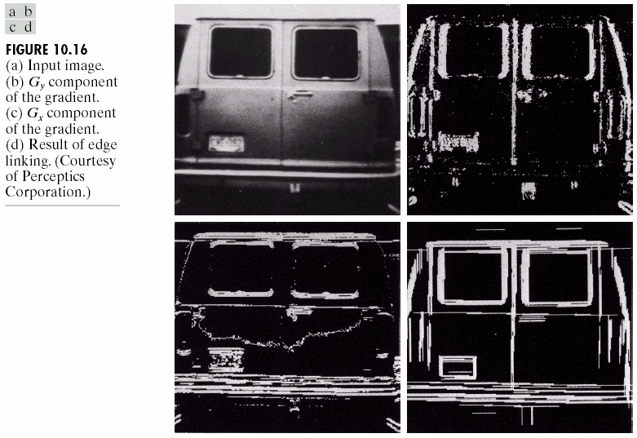
边缘局部处理例子
原始图像：检测车牌牌照
Sobel算子的G_{y}分量
根据牌照的长宽 比例的先验知识边缘连接的结果
Sobel算子的G_{x}分量

Slide 43
通过Hough变换进行整体处理
Hough变换
✓ 问题的提出
✓ Hough变换的基本思想
✓ 算法实现
  ✓ Hough变换的扩展

Slide 44
通过Hough变换进行整体处理
➢ Hough变换问题的提出
✓ 在找出边界点集之后，需要连接，形 成完整的边界图形描述

Slide 45
通过Hough变换进行整体处理
● Hough变换的基本思想
✓ 对于边界上的n个点的点集，找出共线的点集和直线方程。
✓ 对于任意两点的直线方程：y = ax + b，构造一个参数a，b的平面，从而有如下结论：
a
b

Slide 46
通过Hough变换进行整体处理
● Hough变换的基本思想
✓ xy平面上的任意一条直线y = ax + b ，对应在参数ab平面上都有一个点
a
b
✓ 过xy平面一个点(x,y)的所有直线，构
成参数ab平面上的一条直线
a
b

Slide 47
通过Hough变换进行整体处理
● Hough变换的基本思想
✓ 如果点(x₁,y₁)与点(x₂,y₂)共线，那么这两点在参数ab平面上的直线将有一个交点,具有相
同的a和b
a’
y a
(x ,y )
1 1
b’
(x₂,y₂)
b
x
✓ 在参数ab平面上相交直线最多的点，对应的
xy平面上的直线就是我们的解

Slide 48
通过Hough变换进行整体处理
● Hough变换的基本思想
a
A
b

Slide 49
通过Hough变换进行整体处理
● Hough变换算法实现
✓ 由于垂直直线a为无穷大，我们改用极坐标 形式：xcos θ + ysinθ = ρ
✓ 参数平面为θ,ρ ，对应不是直线而是正弦曲线
✓ 使用交点累加器，或交点统计直方图，找出相交线段最多的参数空间的点
✓ 然后找出该点对应的xy平面的直线线段

Slide 50
通过Hough变换进行整体处理
Hough变换的扩展
✓ Hough变换不只对直线，也可以用于 圆：
2
（x – c₁）² + (y - c₂)² = c₃
✓ 这时需要三个参数的参数空间

Slide 51
图像分割
概述
奇异性检测
边缘连接和边界检测
阈值处理
基于区域的分割

Slide 52
7.4 阈值处理
✓ 基本思想
✓ 基本全局阈值
✓ 基本自适应阈值
✓ 最佳全局和自适应阈值
✓ 通过边界特性选择阈值
✓ 基于不同变量的阈值

Slide 53
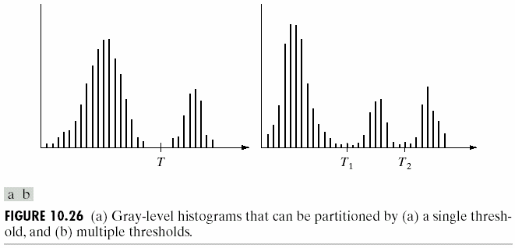
阈值处理
● 基本思想
直方图
暗的背景：f(x,y)≤T 亮的对象：f(x,y) > T
暗的背景：f(x,y)≤T1
亮的一个对象：
T₁<f(x,y) ≤ T₂
亮的另一个对象：f(x,y) > T₂

Slide 54
阈值处理
● 基础
✓ 阈值处理操作
T =T[x, y, p(x, y), f (x, y)]
f(x,y)是点(x,y)的灰度级，p(x,y)表示该点的局部性质，如以(x,y)为中心的邻域的平均灰度级
✓ 阈值处理后的图像g(x,y)定义为
g(x, y) = ⎨
⎧1 f (x, y) >T
⎩0 f (x, y)≤T

Slide 55
阈值处理
● 基础
g(x, y) = ⎨
⎧1 f (x, y) >T
⎩0 f (x, y)≤T
✓ 标记为1的像素对应于对象，标记为0的像素 对应于背景
✓ 当T仅取决于f(x,y)，阈值称为全局的
✓ 当T取决于f(x,y)和p(x,y)，阈值是局部的
✓ 当T取决于空间坐标x和y，阈值就是动态的 或自适应的

Slide 56
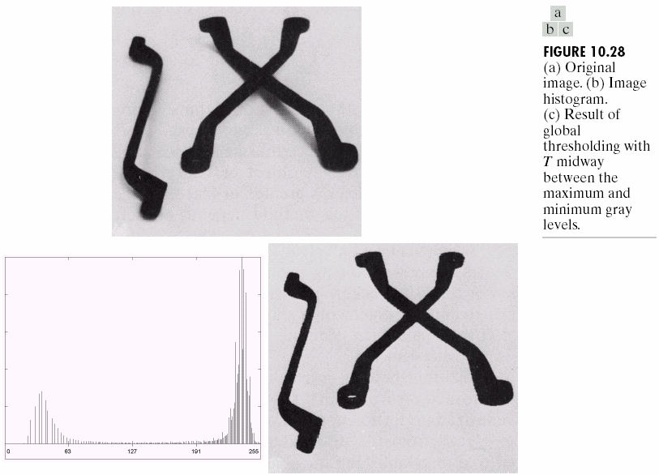
图像分割
● 基本全局阈值例子
亮背景
暗对象

Slide 57
图像分割
● 计算基本全局阈值算法
1. 选择一个T的初始估计值
2. 用T分割图像，生成两组像素：G₁由所有灰度值大 于T的像素组成，而G₂由所有灰度值小于或等于T的 像素组成
3. 对区域G₁和G₂中的所有像素计算平均灰度值µ₁和µ₂
4. 计算新的阈值 T
= (μ ₁ + μ ₂ )/2
5. 重复步骤2到4，直到逐次迭代所得的T值之差小于 事先定义的参数T₀

Slide 58
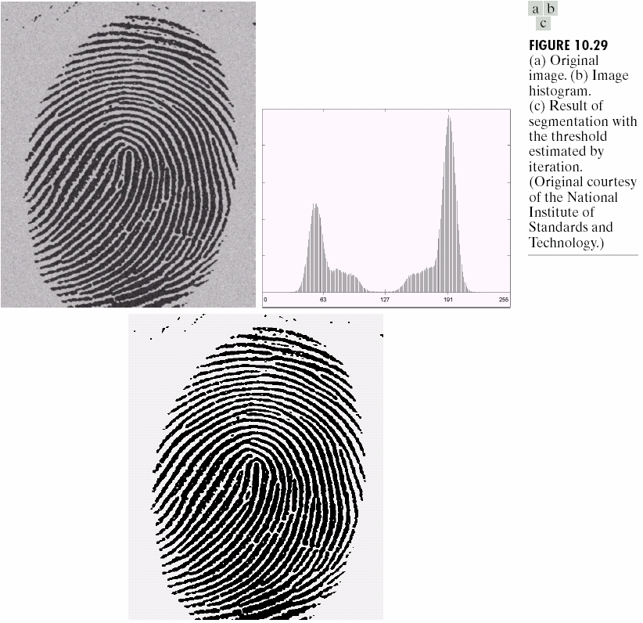
利用基本全局阈值算法的例子
原图的直方图
原图
基本全局阈值算法 处理的结果 T0=0，3次迭代得到 值为125.4
最后确定T=125
波谷作为阈值

Slide 59
图像分割
● 基本自适应阈值
✓ 单一全局阈值存在的问题
➢ 不均匀亮度图像无法有效分割
✓ 方法
➢ 将图像进一步细分为子图像，并对不同的子图 像使用不同的阈值处理
➢ 解决的关键问题：如何将图像进行细分和如何为 得到的子图像估计阈值
➢自适应阈值：取决于像素在子图像中的位置

Slide 60
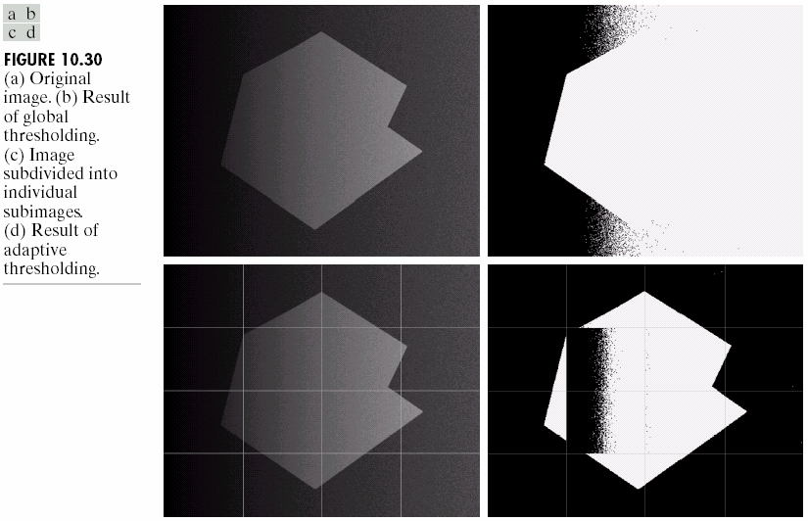
基本自适应阈值举例
一个全局阈值处理后的结果： 人工设置直方图的波谷为阈值
原图
分割为子图像：4等分后 再4等分
自适应阈值处理的结果

Slide 61
图像分割
● 最佳全局和自适应阈值
✓ 假设一幅图像仅包含两个主要的灰度级区域。令z表示灰度级值，则两个灰度区域的直方图可以看作它们概率密度函数(PDF)的估计p(z)
✓ p(z)是两个密度的和或混合。一个是图像中亮区域的密度，另一个是暗区域的密度
✓ 如果p(z)已知或假设，则它能够确定一个最佳阈值
（具有最低的误差）将图像分割为两个可区分的区域

Slide 62
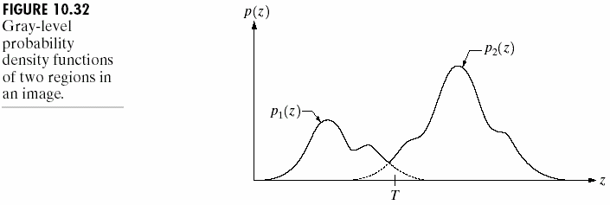
最佳全局和自适应阈值
✓ 假设2个PDF中数量较大的一个对应背景的灰度级，较小的 一个描述了图像中对象的灰度级，则混合PDF是
p(z) = P₁ p₁(z)+ P₂ p₂ (z)
P₁是属于对象像素的概率，P₂是属于背景像素的概率， 假设图像只包括对象和背景，则
P₁ + P₂ =1
背景
对象

Slide 63
最佳全局和自适应阈值
✓ 在区间[a,b]内取值的随机变量的概率是它的概率密度 函数从a到b的积分，即在这两个上下限之间PDF曲线围住 的面积，因此，将一个背景点当作对象点进行分类时，错 误发生的概率为：
T
E₁(T) = _{∫−∞} p₂ (z)dz
这是在曲线p₂(z)下方位于阈值左边区域的面积
✓ 将一个对象点当作背景点进行分类错误发生的概率为
( )
∫
∞
( )
E T =
p z dz
2
T
1
这是在曲线p₁(z)下方位于阈值右边区域的面积

Slide 64
最佳全局阈值（Otsu阈值）和自适应阈值
✓ 出错率的整体概率是
E(T ) = P₂E₁(T)+ P₁E₂ (T)
✓ 为了找到出错最少的阈值，使用莱布尼兹法则 把E(T)对T求微分并令结果等于0，得到
P₂ p₂(T ) = P₁ p₁ (T )
✓ 上式解出T，即为最佳阈值
✓ 如果P₁=P₂，则最佳阈值位于曲线p₁(z)和p₂(z) 的交点处

Slide 65
最佳全局阈值和自适应阈值
✓ 高斯密度可以用两个参数均值和方差描述
(z −μ )² (z −μ )²
P₁
₋ 1
P₂
₋ 2
p(z) =
e
2σ₁
2
e
2σ ₂
2
2π σ₁
2π σ ₂
✓ 出错最少的阈值T的解
2
AT + BT + C = 0
2 2
A = σ ₁ − σ ₂
B = 2 ( μ σ
2
2
)
1 2
− μ σ
2 1
C = σ ² μ ² − σ ² μ ² + 2σ ²σ ²
1 2 2 1 1 2
ln (σ ₂ P₁/ σ ₁ P₂ )

Slide 66
最佳全局阈值和自适应阈值
✓ 如果方差相等 σ² =σ² =σ²，则得到单一的阈值
1
2
_{σ} 2
μ + μ
⎛ P ⎞
_{T =} 1 2 ₊
2
_{ln⎜⎜} 2 ⎟⎟
μ₁ − μ₂
⎝ ^{P}1 ⎠
✓ 如果P₁=P₂，最佳阈值是均值的平均数

Slide 67
图像分割
● 通过边界特性选择阈值
✓ 基本思想：
➢ 如果直方图的各个波峰很高、很窄、对称，且被很深的波谷分开时，有利于选择阈值
➢ 为了改善直方图的波峰形状，我们只把区域边缘的像素计算进直方图，而不考虑区域中间的像素
➢ 用微分算子，处理图像，使图像只剩下边
界中心两边的值

Slide 68
图像分割
● 通过边界特性选择阈值
✓ 这种方法有以下优点：
1)在前景和背景所占区域面积差别很大时， 不会造成一个灰度级的波峰过高，而另一 个过低
2)边缘上的点在区域内还是区域外的概率是相等的，因此可以增加波峰的对称性
3)基于梯度和拉普拉斯算子选择的像素，可以增加波峰的相对高度（对比度较大）

Slide 69
图像分割
● 通过边界特性选择阈值
算法的实现：
1）对图像进行梯度计算，得到梯度图像。
2）得到梯度值最大的那一部分（比如10%） 的像素直方图
3）通过直方图的谷底，得到阈值T
✓ 如果用拉普拉斯算子，不通过直方图，直接得到阈值，方法是使用拉普拉斯算子过滤图像，将0跨越点对应的灰度值为阈值T

Slide 70
图像分割
● 基于不同变量的阈值
✓ 在某些情况下，传感器可以产生不止一个图像，因此，可以进行多谱段阈值处理
✓ 例如一幅有3个变量的图像(RGB分量)，每个像素有16种可能的灰度级，构成16×16×16种灰度级（网格，立方体）
✓ 阈值处理就是在三维空间内寻找点的聚簇的过程。如在直方图中找到有效点簇K，可以对RGB分量值接近某一个簇的像素赋予一个任意值(如白色的值)，对其它像素赋予另一个值（如黑色的值）
✓ 彩色图像处理中的色调和饱和度易于图像分割

Slide 71
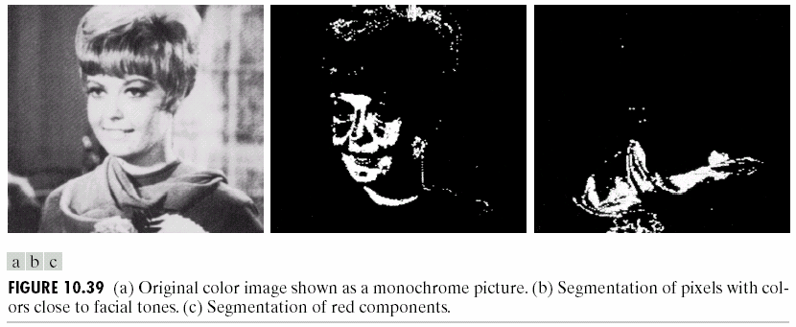
基于不同变量阈值的处理
对应于脸部色调的进行阈值处理得到
对应于红色轴的一个簇进行阈值处理得到，围巾和花出现在分割结果中
彩色照片的单色图像
✓ 原彩色图是由16位RGB图像组成的
✓ 围巾是鲜红色，头发和脸部的颜色很浅

Slide 72
图像分割
概述
奇异性检测
边缘连接和边界检测
阈值处理
基于区域的分割

Slide 73
7.5 区域分割
  7.5.1 区域生长的基本概念
  7.5.2 四叉树分解的分割法
  7.5.3 用平均灰度分割
  7.5.4 基于PDE的图像分割

Slide 74
7.5.1 区域生长的基本概念
区域生长的基本思想是将具有相似属性的像素集合起来构成区域。
具体先对每个需要分割的区域找一个种子像素作为生长的起始点，然后将种子像素周期邻域中与种子像素有相同或相似性质的像素合并到种子像素所在的区域。
将这些新像素当作新的种子像素继续进行上面的过程，直到再没有满足条件的像素。

Slide 75
7.5.2 四叉树分解的分割法
1．四叉树分解原理
四叉树分解结构可以用来实现分裂合并算法，在图像分析和图像压缩中应用广泛。四叉树分解将原始图像逐步细分成小块，操作的目的是将具有一致性的像素分到同个小块中。
通常这些小块都是方块，只有少数情况分成长方形。

Slide 76
四叉树分解的具体过程：将方形的原始图像分成四个相同大小的方块，判断每个方块是否满足一致性标准；如果满足就不再继续分裂，如果不满足就再细化成四个方块，并对细分得到的方块继续应用一致性经验。
这个迭代重复的过程直到所有的方块都满足一致性标准才停止。
最后，四叉树分解的结果可能包含多种不同尺寸的方块。

Slide 77
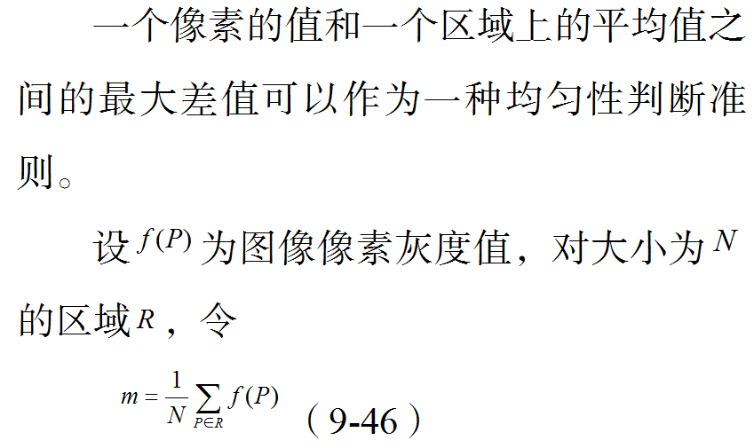
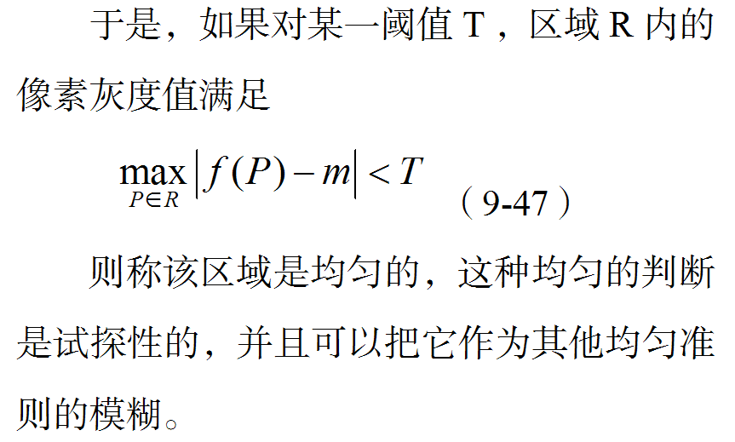
7.5.3 用平均灰度分割

Slide 78
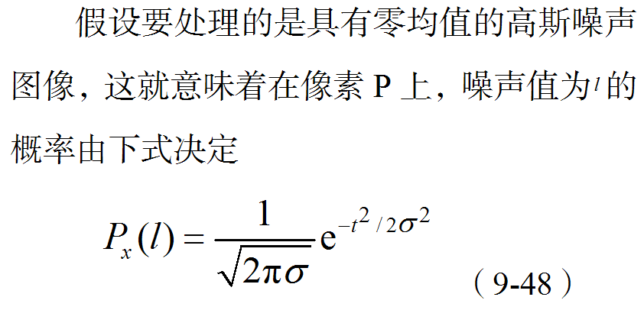
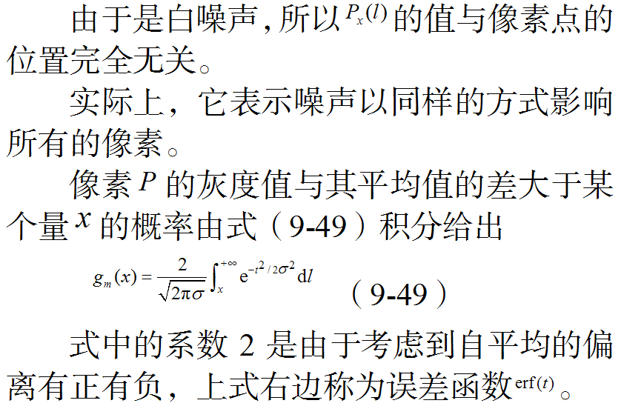

Slide 79
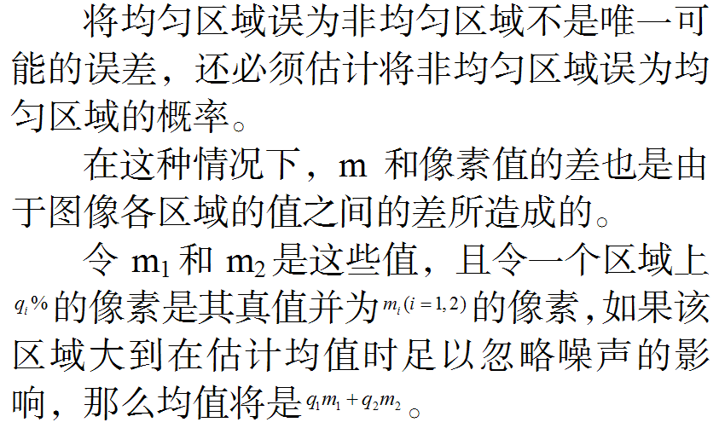

Slide 80
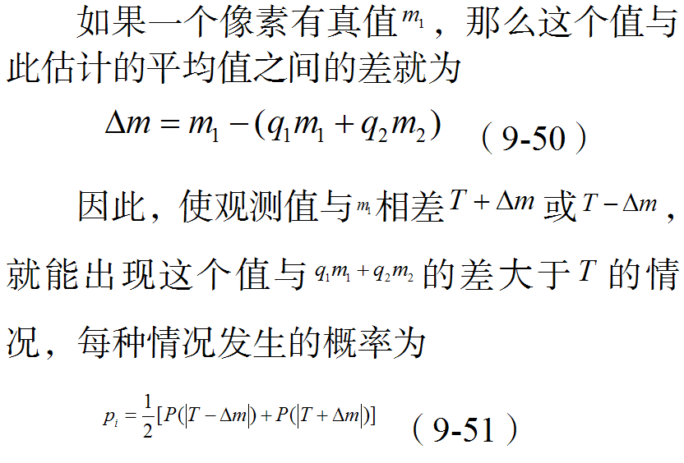

Slide 81
7.5.4 基于PDE（偏微分方程）的图像分割
传统的图像分割方法往往对噪声比较敏感而且分割结果容易出现不连续的边缘。同时，传统的方法都是利用图像的局部信息，难以融入图像的先验信息。
因此，对于复杂图像的分割、迫切需要一种更加灵活的框架，使其不仅能够综合利用图像的灰度、色彩、纹理或其他特性，而且还能够方便地融入已有的先验知识。
基于偏微分方法（Partial Differential Equations， PDE）的图像分割方法具备了这些特性。

Slide 82
PDE方法的优点
优点：
1）直接对图像进行分析，是一种连续的模型，连续的微分算子代替了原始的离散滤波，更易于实现网格的划分和局部非线性分析。
2）分割提取的边缘是闭合的连续曲线，很好的避免传统方法先检查出边缘点在进行边缘连接的过程。
3）能在模型中引入图像的曲率、梯度等几何信息，同时还能够融入图像的先验知识和形状信息来指导模型分割。

Slide 83
7.5.4.1活动轮廓模型的基本概念
图像分割的活动轮廓模型（active contour）或“蛇”（snake）模型是由M.Kass等人于1988年首次提出的。
Kass M， Witkin A， Terzopolos D. Snakes : active contour models. Int. J. Comput. Vis. ,1988,(1):321:331.

Slide 84
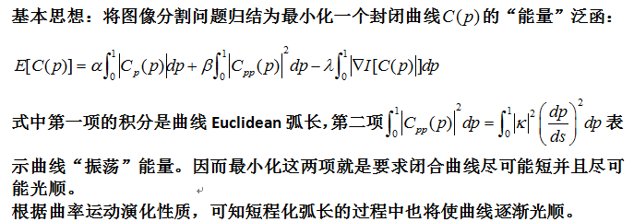
基本思想

Slide 85
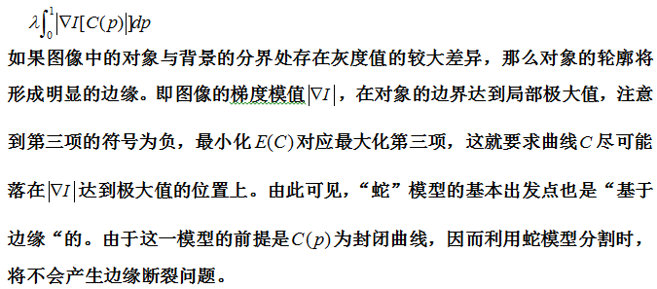

Slide 86
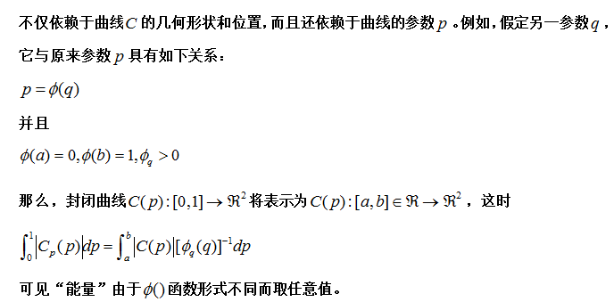

Slide 87
7.5.4.2 GAC模型
Caselles等人于1997年提出了不含自由参数测地线活动轮廓模型。
Caselles V, Morel J M , Sapiro G. Geodesic active contours. Int. J. Comput. Vision, 1997,22:61~79.

Slide 88
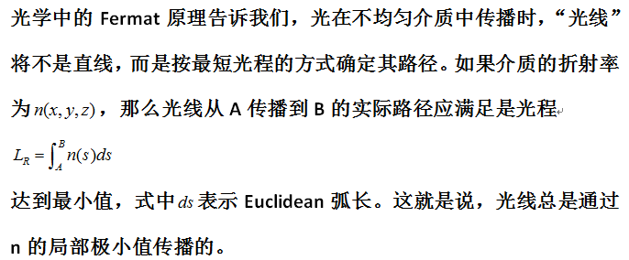

Slide 89
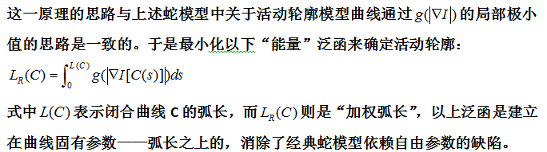

Slide 90
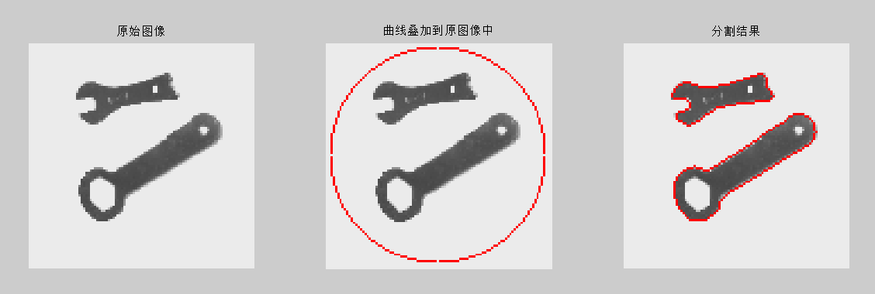

Slide 91
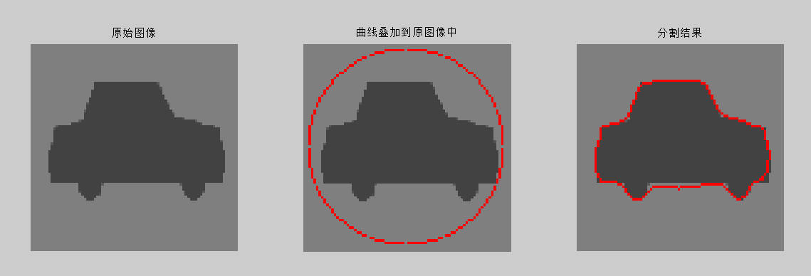

Slide 92
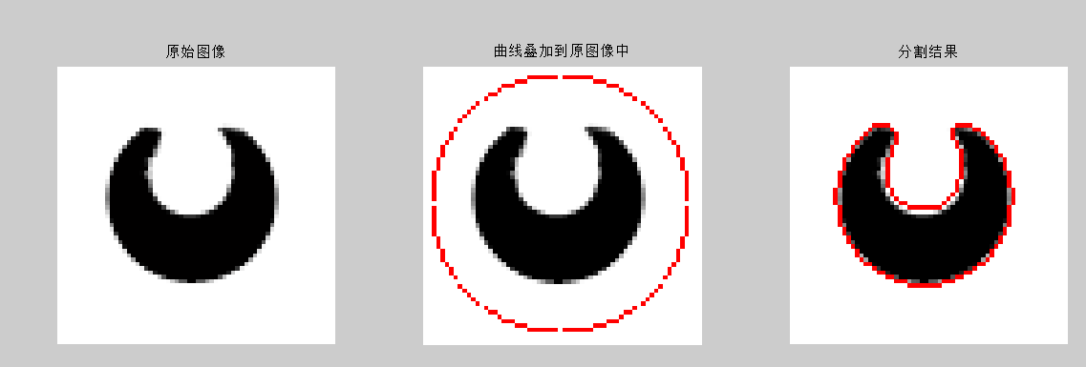

Slide 93
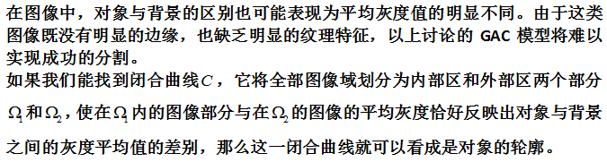
Chan T F， Vese L。 Active contours without edges CAM Report 98-53. UCLA, 1998.

Slide 94
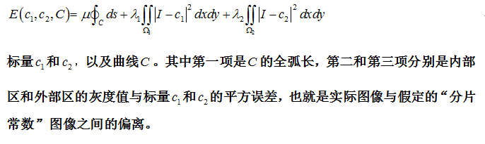
3.3CV模型
这和前面所述的基于区域均匀性的思想是一致的，不同的是这里借用了PDE的解法

Slide 95
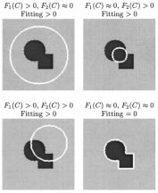

Slide 96


Slide 97


Slide 98


Slide 99
问题

